Slide 1


Slide 2
Пролунав шкільний дзвінок,
нас покликав урок.
Ви з думками всі зберіться,
один одному всміхніться.
За знаннями в добрий час
вирушає третій клас.

Slide 3
Вправа “Незакінчене речення”
- Я очікую від уроку…
-Я хочу навчитися…
- Я прагну повторити…

Slide 4
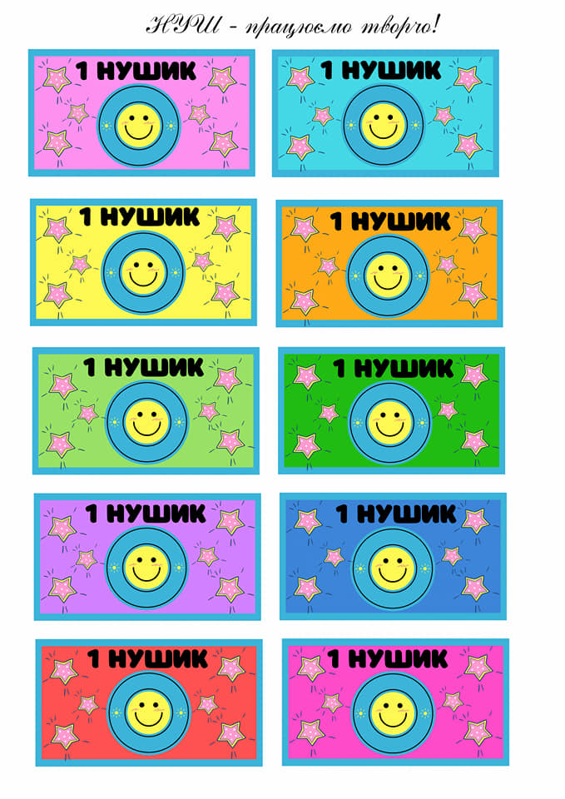

Slide 5
Дай відповідь:
1. Що таке іменник?
2. Які бувають іменники?
Наведіть приклад.
3. Які іменники ми пишемо з великої літери?
4. Що таке прикметник?
5. Якого роду бувають прикметники?
6. Що таке дієслово?

Slide 6

Податки – це обов’язкові платежі.

Slide 7
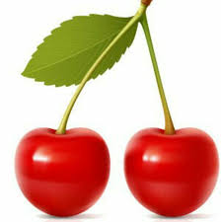
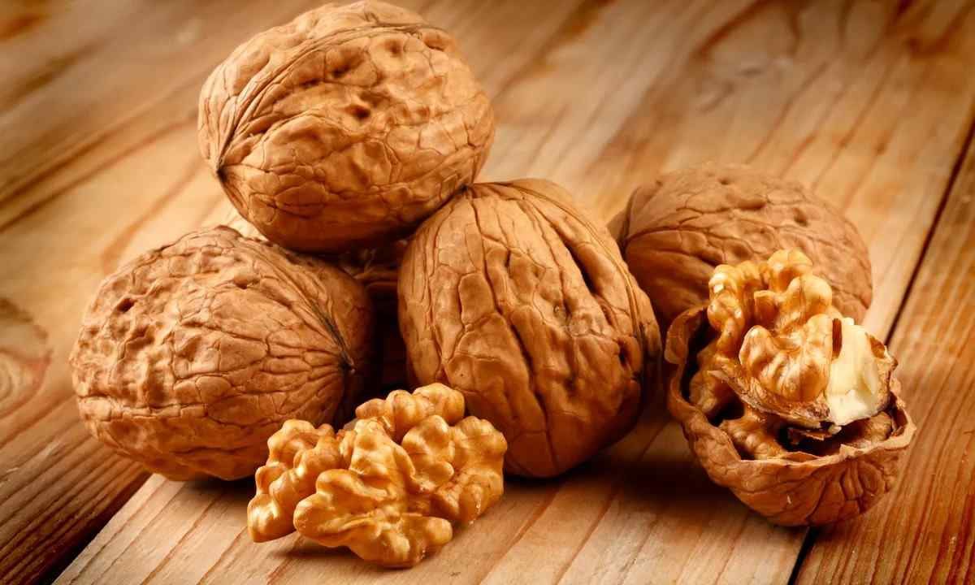
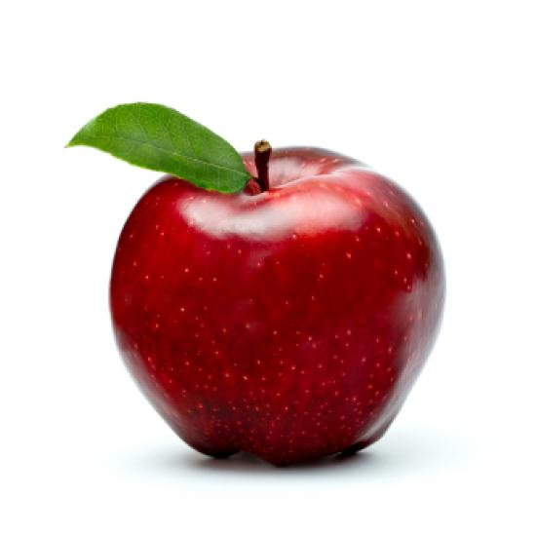
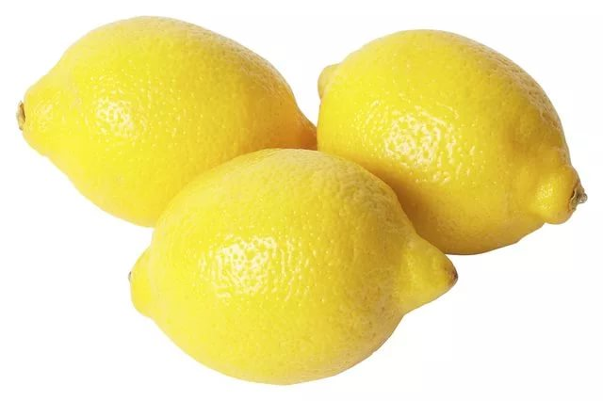
Склади словосполучення за малюнками за зразком:
Дві вишні
П’ять горіхів
Одне яблуко
Три лимони

Slide 8

Каліграфічна хвилинка
Бб юю дд же ет бюджет

Slide 9
Розберіть вірш за частинами мови.
Облітав журавель сто доріг, сто земель,
Облітав, обходив, крила й ноги натрудив.
Яке слово ви не розібрали?

Slide 10
Запам’ятай
В українській мові є слова –
назви чисел (кількості предметів),
які відповідають на питання
Скільки?
Це числівники

Slide 11
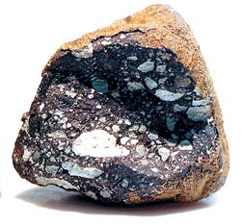











Slide 12
Числівник
Кількісні
Скільки?
Порядкові
Котрий ?

Slide 13
Випишіть слова – назви чисел.
На яке питання вони відповідають?
Число числівник називає,
і кожен з нас це добре знає,
Один, два, три, чотири, п’ять –
учімось , друзі, рахувать!

Slide 14
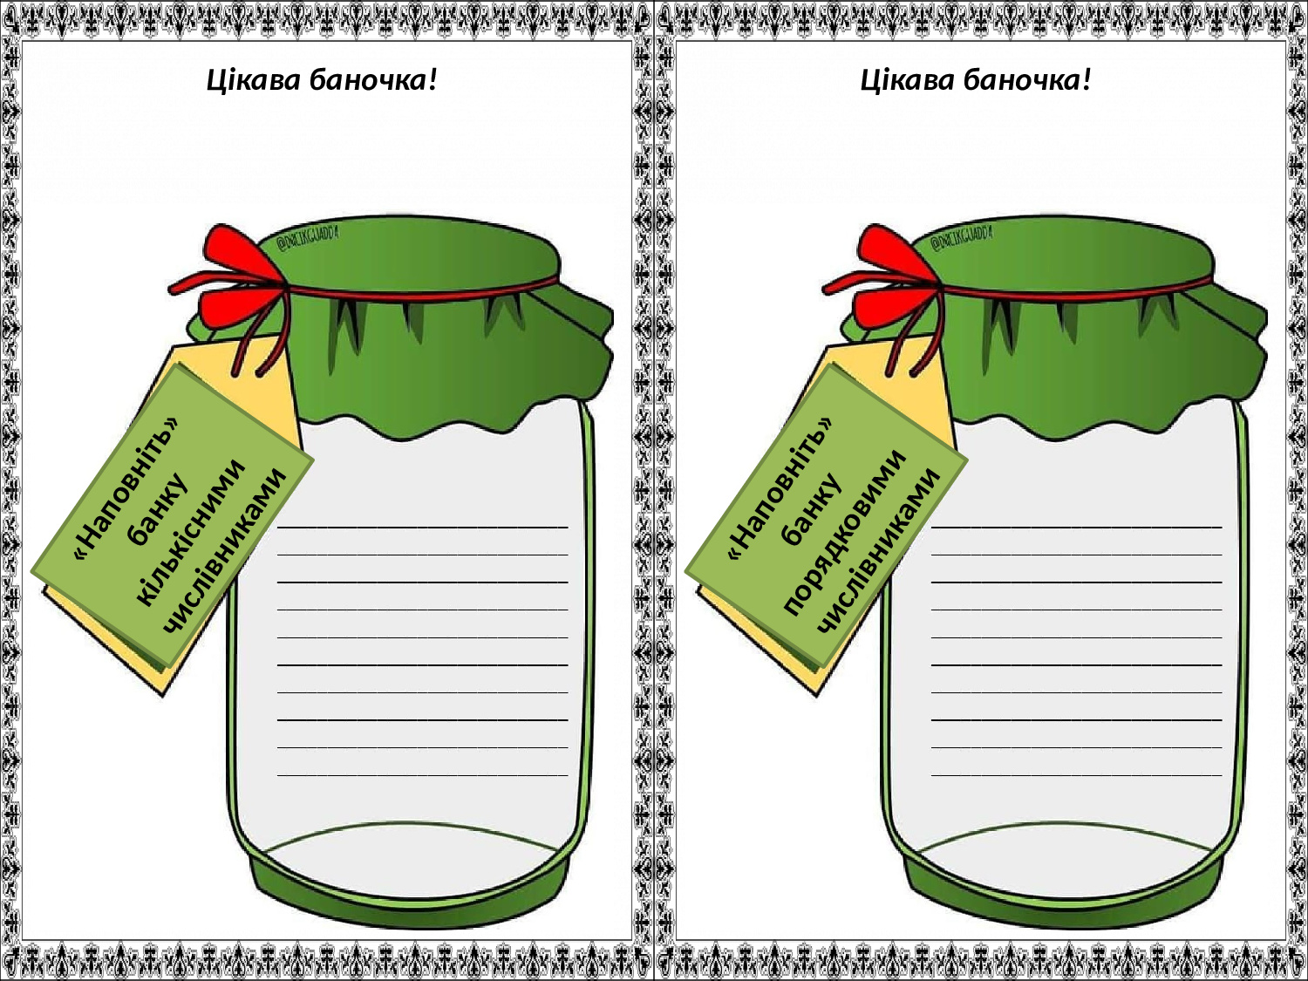
Який? Яка?
Яке?
Скільки?
Робота в зошитах

Slide 15
Випиши числівники у дві банки
Сім, перший, п’ятий, три, дванадцятий, десять, сорок восьмий, сто, тридцять третій, двадцять п’ять.
Скільки? Котрий?

Slide 16
Складіть речення. Запишіть.
колючий
вісім
знайшов
смачних
їжачок
яблук
колючий
їжачок
знайшов
вісім
смачних
яблук
Назвіть всі частини мови.

Slide 17
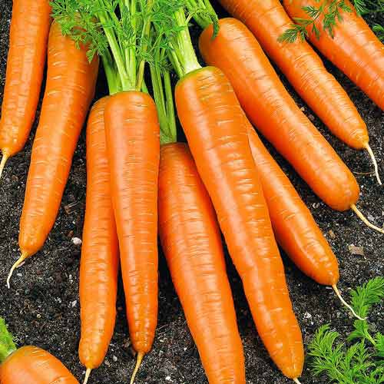
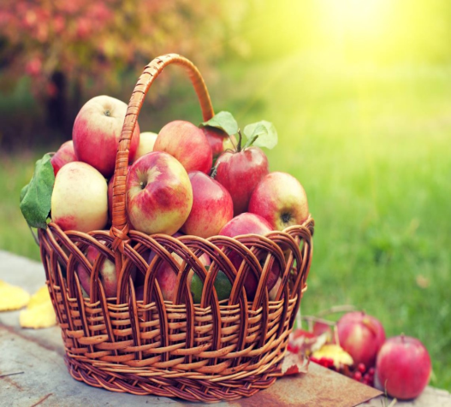
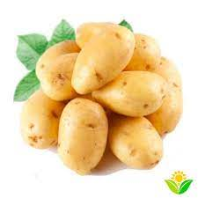

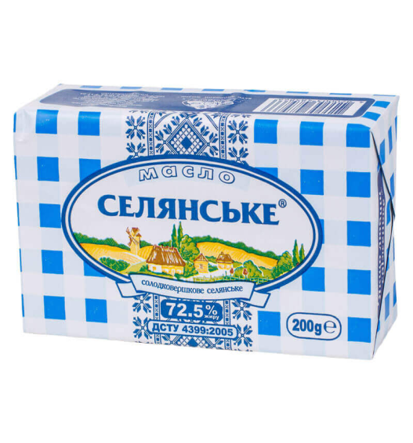
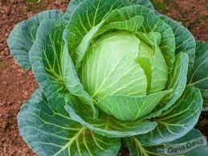
Запишіть список покупок,уживаючи числівники
5 кг
600 г
16
3 кг
1 пакет
200 г

Slide 18


Slide 19
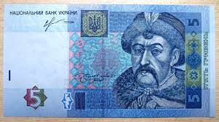

Slide 20


Slide 21
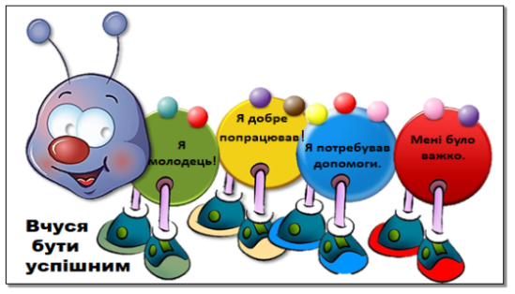
Як ви попрацювали?

Slide 22


Slide 23

Домашнє завдання
Повторити правило
про числівник
Зошит ст.16
вправа1

Slide 24


